Slide 1

第九单元 溶液
课题1 溶液的形成
课时1 溶液的形成及溶质、溶剂的判断

Slide 2
学习
目标
1.认识溶解现象，知道溶液、溶剂、溶质等概念。
2.知道溶液的组成，了解溶液的特征。
3.学会判断溶液中的溶质、溶剂和命名。

Slide 3

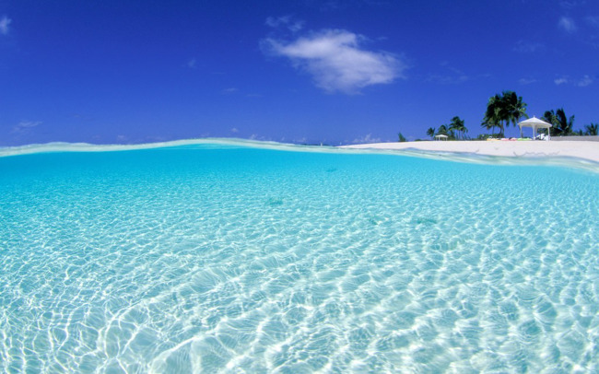
新课导入
地球上的大部分表面被蓝色的海洋覆盖着。如果你在海水中游过泳的话，就会发现海水又苦又咸。这是为什么呢？
原来海水中溶解了许多物质，它是一种混合物，也是我们常见的一种溶液，主要溶解了NaCl，此外还有MgCl₂、MgSO₄等

Slide 4
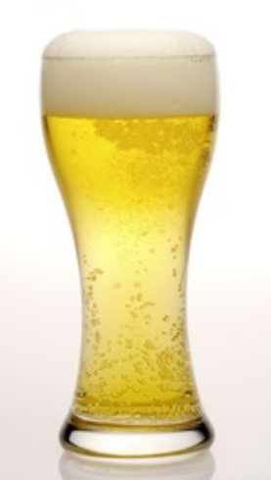
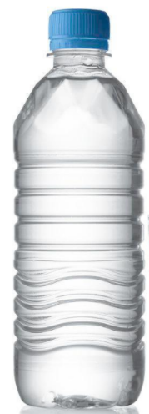
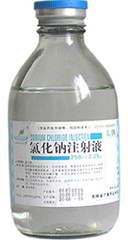
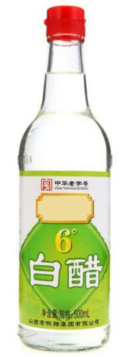
你能列举身边的溶液吗？
啤酒
矿泉水
白醋
氯化钠注射液
什么是溶液？溶液是怎样形成的呢？

Slide 5
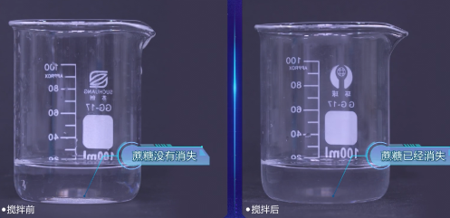
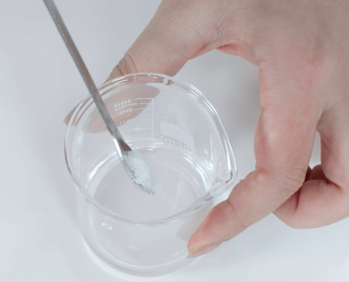
实验探究一
蔗糖在水中的溶解
【实验9-1】在 20 mL 中加入一匙蔗糖，用玻璃棒搅拌，观察现象。
糖水
现象：
蔗糖“消失”在水中

Slide 6
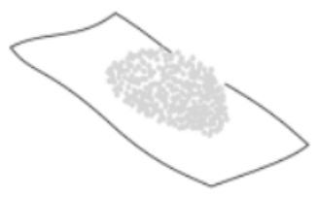

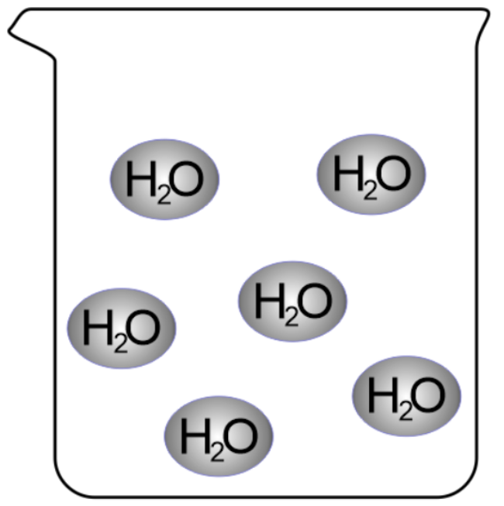
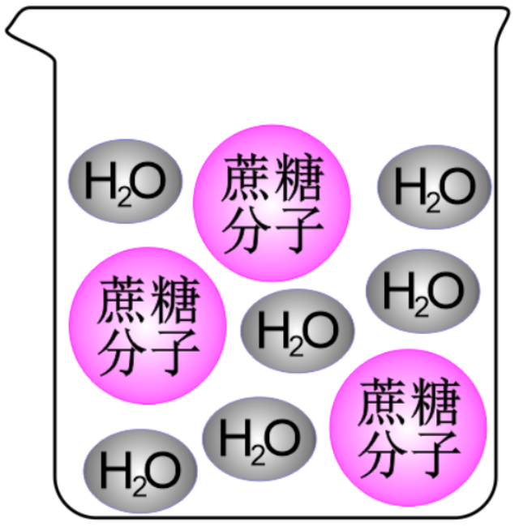
蔗糖
蔗糖溶解的微观解释
蔗糖表面的分子在水分子的作用下，逐步向水里扩散，最终蔗糖分子均一地分散到水分子中间，形成一种混合物──蔗糖溶液(糖水)。

Slide 7
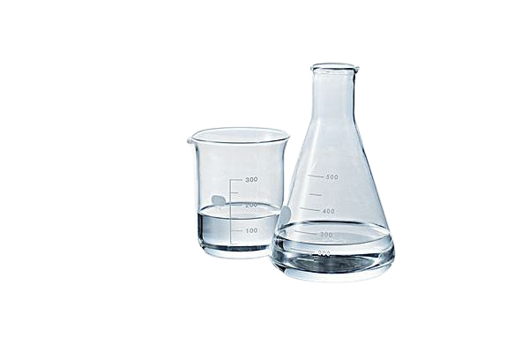
讨论交流
蔗糖溶液（糖水）是纯净物还是混合物？
蔗糖溶液中含有的粒子有哪些？
混合物
包含蔗糖、水
蔗糖分子、水分子
外界条件不变，长期放置，蔗糖与水会分离吗？
蔗糖溶液的任一部分甜度一样吗？
一样
溶液是均一的
不会
溶液是稳定的

Slide 8
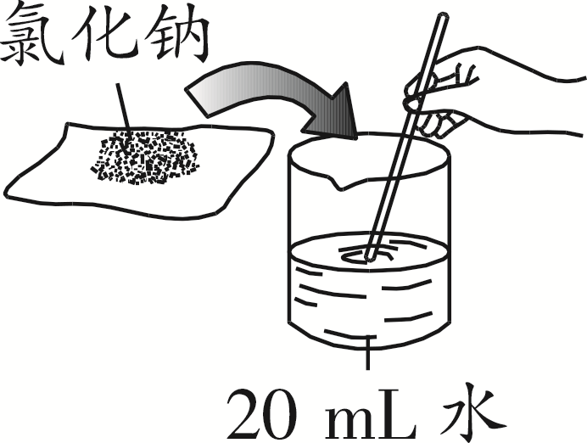
实验探究二
氯化钠在水中的溶解
【实验】在 20 mL 中加入一匙氯化钠，用玻璃棒搅拌，观察现象。
现象：
氯化钠“消失”在水中

Slide 9
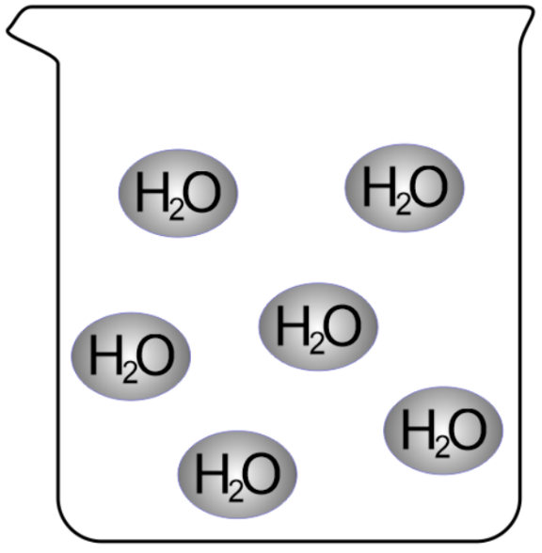
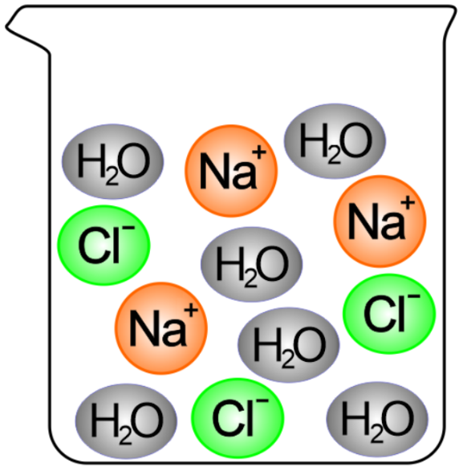
氯化钠
氯化钠溶解的微观解释
构成氯化钠的钠离子和氯离子在水分子的作用下，逐步向水里扩散，最终均一地分散到水分子中间，形成一种混合物──氯化钠溶液

Slide 10
讨论交流
氯化钠溶液是纯净物还是混合物？
氯化钠溶液中含有的粒子有哪些？
混合物
包含氯化钠、水
Na⁺ Cl⁻ 水分子
氯化钠溶液的任一部分咸度一样吗？
外界条件不变，长期放置，NaCl与水会分离吗？
一样
溶液是均一的
不会
溶液是稳定的

Slide 11
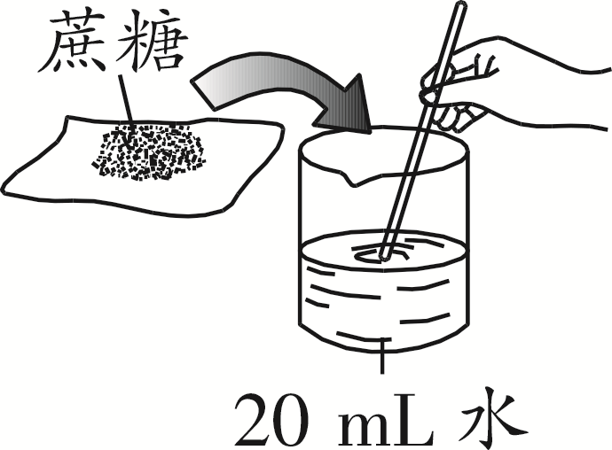
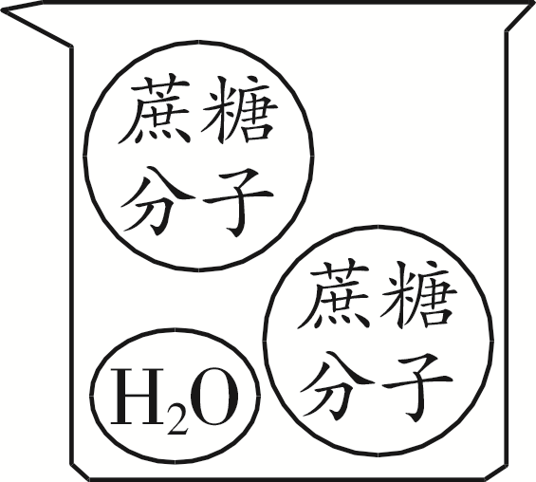
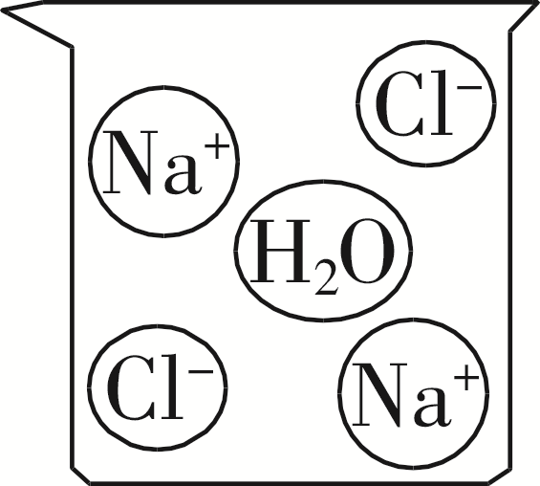
知识归纳
实验内容 | 实验现象 | 被溶解的 物质 | 所得溶液 名称 | 溶液的微观示意图 | 溶液中存在的微粒
蔗糖“消失”在水中
蔗糖
蔗糖
溶液
蔗糖分子、
水分子
钠离子、
氯离子、
水分子
氯化钠
“消失”
在水中
氯化钠
溶液
氯化钠

Slide 12
溶液
能溶解其他物质的物质
溶剂
（1种）
一种或几种物质分散到另一种物质里，形成均一的、稳定的混合物
不是“反应”，溶液的形成发生的是物理变化
溶质
（≥1种）
被溶解的物质
分散
形成
蔗糖
水
蔗糖溶液
蔗糖的水溶液
分散
形成
氯化钠
氯化钠溶液
氯化钠的水溶液
水
溶质
溶剂
溶液

Slide 13

溶液的组成
溶质
溶液的组成
溶剂
溶液的质量=
溶质的质量+溶剂的质量
有人说V_{溶液} = V_{溶质}+V_{溶剂，}对吗？为什么？
不对。因为分子间有间隔
V_{溶液} $$≠$$ V_{溶质}+V_{溶剂}

Slide 14
溶液的特征
溶液形成以后，各部分的组成和性质都一样。 如密度、浓度、性质、颜色等
均一性
稳定性
在外界条件不变（如温度，压强等）的情况下，溶液无论放置多久，溶质和溶剂不会分离。即不会分层，不会析出固体等
混合物

Slide 15
溶液的命名
全称
某某（溶质）的某某(溶剂)溶液
简称
若溶剂为水，某某（溶质）溶液
溶质
溶剂
全 称
简 称
俗 称
NaCl
水
NaCl的水溶液
NaCl溶液
食盐水\生理盐水
酒精
水
酒精的水溶液
酒精溶液
白酒\医用酒精
氯化氢
水
HCl的水溶液
氯化氢溶液
盐酸
氢氧化钙
水
Ca(OH)₂的水溶液
Ca(OH)₂溶液
澄清石灰水
碘
酒精
碘的酒精溶液
碘酒

Slide 16
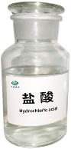
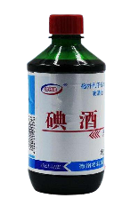
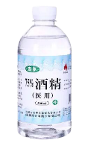
讨论交流
判断下列溶液中的溶质和溶剂
糖水
酒精
稀盐酸
碘酒
蔗糖
酒精
氯化氢
碘
溶 质
固体
液体
气体
固体
被溶解的物质
水
水
水
酒精
溶 剂
液体
液体
液体
液体
能溶解其他物质的物质
水是最常见的溶剂
溶质可以是固态、液态、气态
总结
酒精、汽油等也可以作为溶剂
溶剂通常为液态

Slide 17
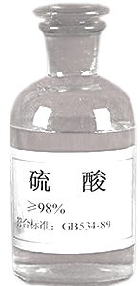
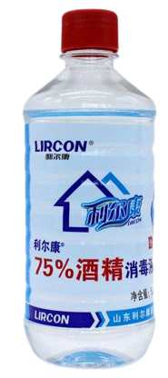
知识归纳
溶液中溶质、溶剂的确定
体 系
溶 质
溶 剂
气+液
气体
液体
固+液
固体
液体
无水
量少
量多
液+液
有水
其它
水
有水存在的情况， 无论水的多少, 水皆当作溶剂
谁是溶质？
谁是溶剂呢？
98%
浓硫酸
75%
医用酒精

Slide 18
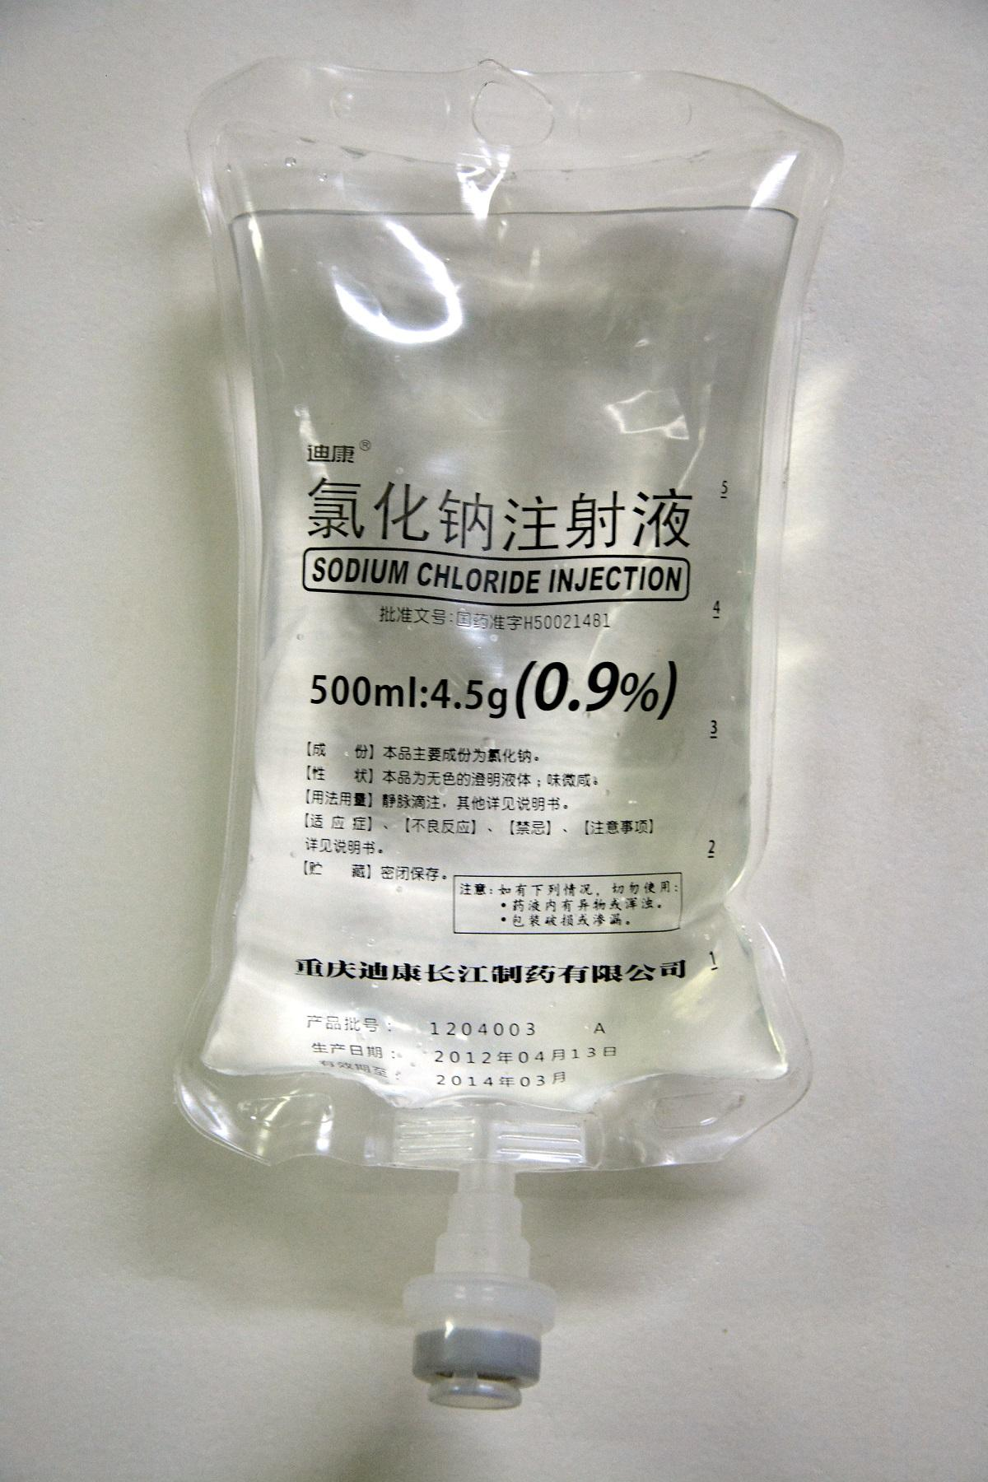
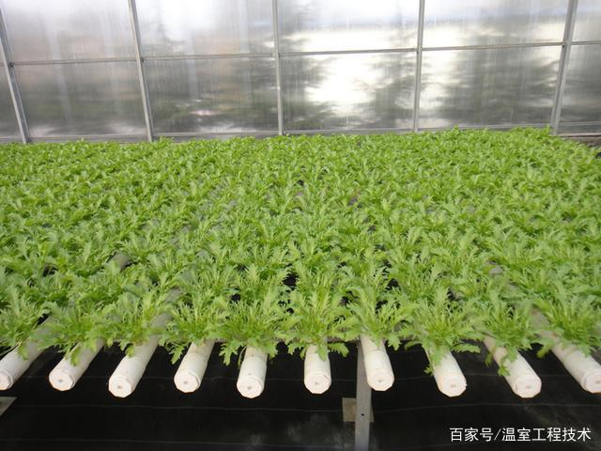
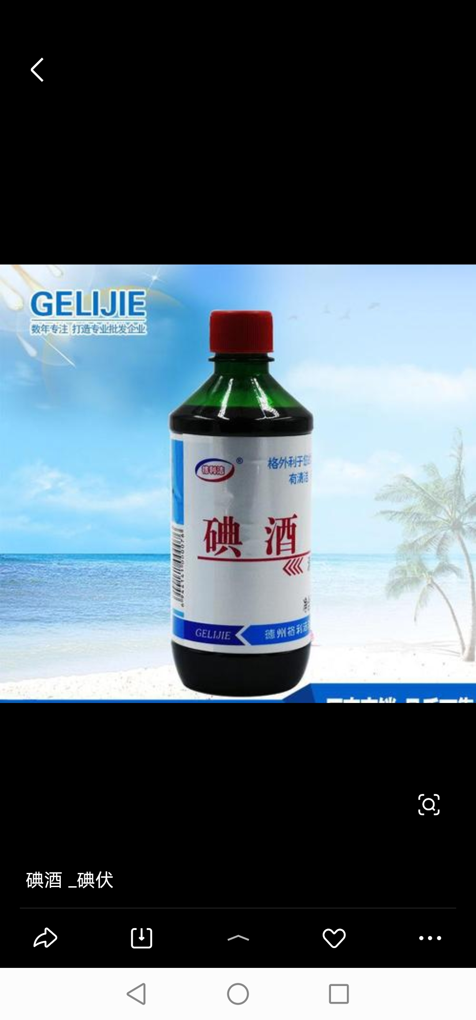
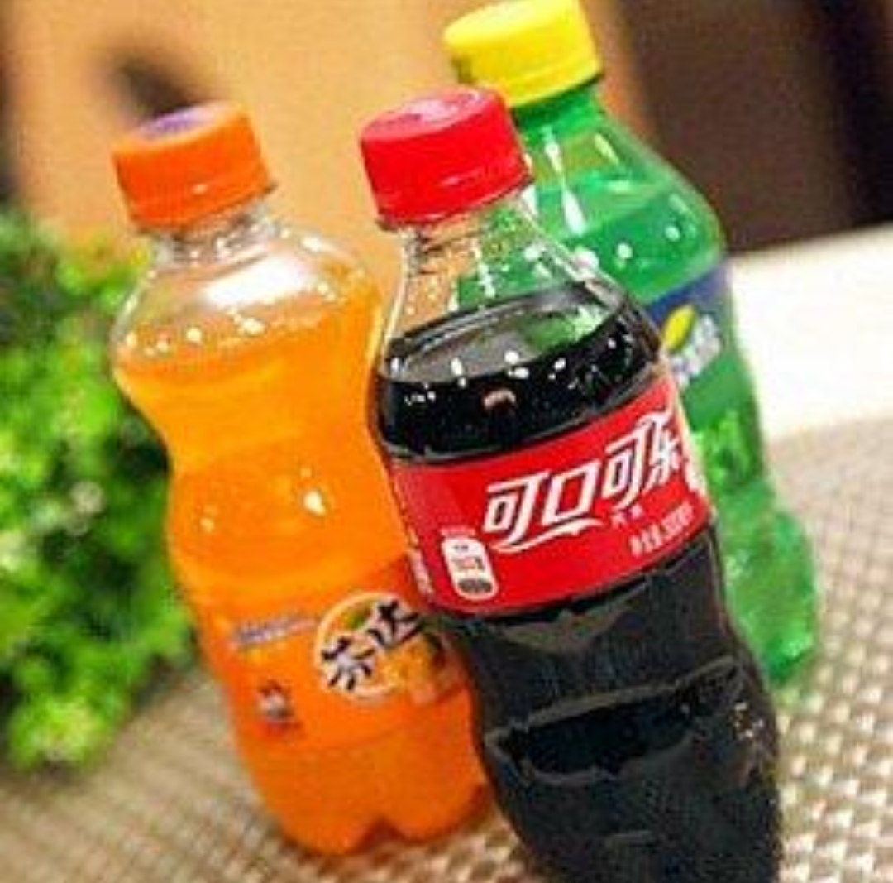
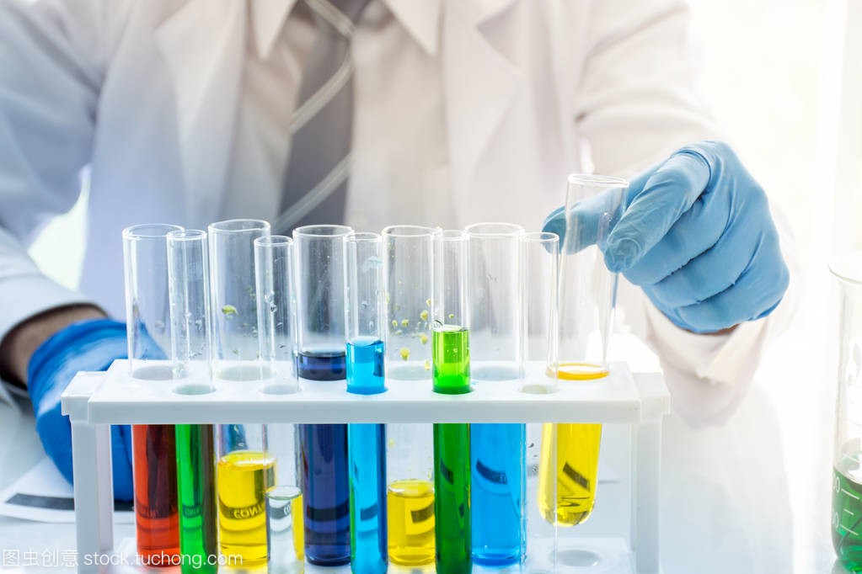
溶液的应用
无土栽培的植物在营养液中
医药用品
生活应用
实验室溶液

Slide 19
课堂检测
1.判断下列有关溶液的说法是否正确
①凡是无色、透明、稳定的液体都是溶液
②溶液都是无色的
③溶质一定是以离子的形式分散在溶剂中
④溶液中可以有一种或多种溶质
⑤一定量的溶剂中，加入氯化钠越多，得到的溶液质量越大
⑥将氯化钠放入植物油中搅拌，能形成溶液
⑦溶液一定是混合物
⑧从一杯糖水中倒出一半，则剩余糖水的甜度变小
⑨实验室常将固体配成溶液，以提高反应速率
✘
✘
✘
✔
✘
✘
✔
✘
✔

Slide 20
2.下列关于溶液的说法正确的是（ ）
A．溶液都是无色透明的 B．溶液都是混合物
C．溶液中的溶质只能有一种 D．均一、稳定的液体都是溶液
B
3.厨房中的下列物质与水充分混合后，不能形成溶液的是( )
A.花生油 B.白糖 C.味精 D.食盐
4.下列有关溶液的说法正确的是( )
A.溶液一定是混合物
B.凡是澄清透明的液体一定是溶液
C.只有固体能作溶质
D.溶液都是无色的，一种溶液中只含有一种溶质
A
A

Slide 21
5.写出下列溶液的名称或溶液中溶质、溶剂的化学式。
溶液名称 | 硫酸铜溶液 |  | 稀硫酸 | 澄清石灰水 | 碘酒
溶质 |  | AgNO₃ |  |  | I₂
溶剂 |  | H₂O
硝酸银溶液
CuSO₄
H₂SO₄
Ca(OH)₂
H₂O
H₂O
H₂O
C₂H₅OH

Slide 22
课堂小结
溶液的概念：
由一种或一种以上的物质分散到另一种物质中所形成的均一而稳定的混合物。
均一性
稳定性
(各部分组成、性质相同)
2.溶液的特征：
(外界条件不改变，溶液中各成分不分离)
溶质：
被溶解的物质
3.溶液的组成
溶剂：
能溶解其他物质的物质
溶液的质量=
溶质的质量+溶剂的质量
4.溶液命名：
溶质的溶剂溶液。
溶质可以是固体、液体或气体
5.溶质、溶剂的判断：
溶剂是液体
Notes:
4

